Slide 1
Konzept Ausrichtung Kopfwelle mit Spanndorn µCMM
Jochen Wacker, Christoph Rettig,
Robert Schmitt
30.06.2023

Slide 2
Inhalt
Einleitung und Hintergrund
Ablaufentwurf „DentsplySirona“ in Volume Graphics
Prozessdetails
Fazit

Slide 3
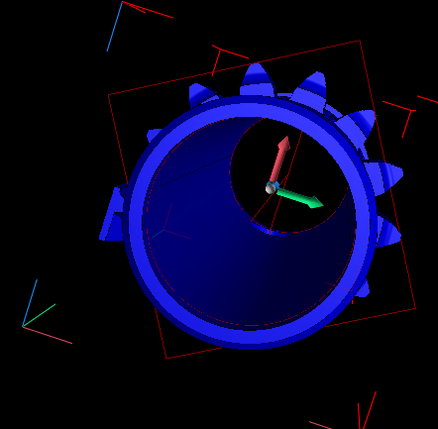
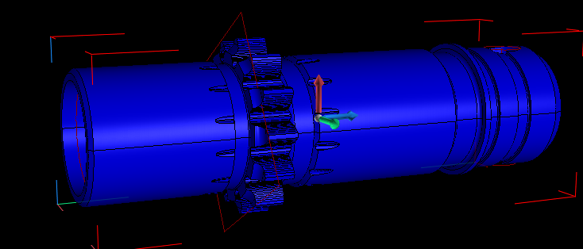
Einleitung und Hintergrund
Innenuylinder der Kopfwelle ist die funktionale Bauteilachse

Slide 4
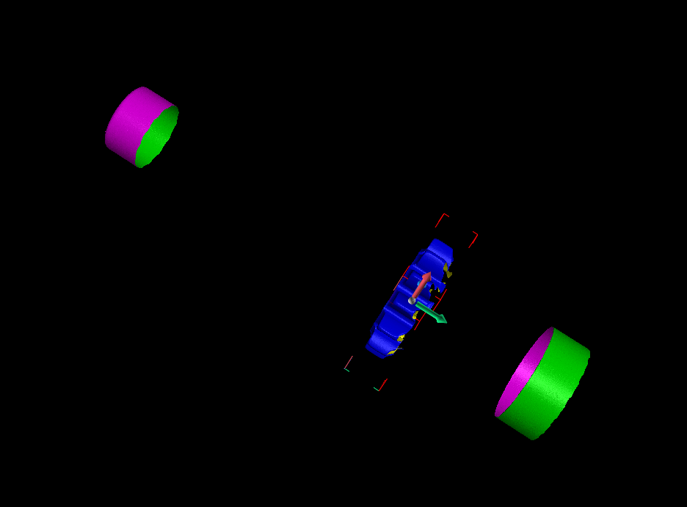
Einleitung und Hintergrund
Dornzylinder 1 aus Dornmessung
Verzahnung Kopfwelle
Dornzylinder 2 aus Dornmessung

Slide 5
Ablaufentwurf „DentsplySirona“ in Volume Graphics
Schritt | Kurzbeschreibung | Bemerkung
1 | Punktewolken Dorn und Verzahnung einladen | Einladen der beiden getrennten Dateien
2 | Fusionierung der beiden Punktewolken | Fusionierung zu einer Punktewolke
3 | Grobausrichtung | Grobausrichtung, um Präzision der Feinausrichtung zu erhöhen
4 | Feinausrichtung | Finale Ausrichtung
4.1 | Raumausrichtung | Definition der Z-Achse (Bohrungsachse bzw. Dornachse)
4.2 | Nullpunkt | Definition Z=0
4.3 | Drehung | Definition Rotation um Z

Slide 6
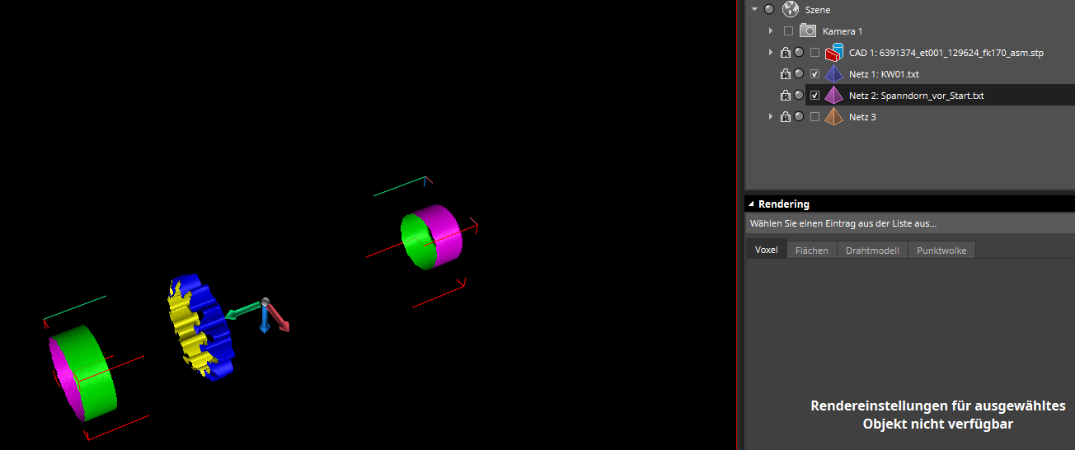
Prozessdetails 1. Punktewolken Dorn und Verzahnung einladen
Beschreibung / Herausforderungen | Screenshot Volume Graphics | Alternativen
Einladen der beiden Punktewolken, beide basieren auf dem gleichen Maschinenkoordinatensystem des alicona µCMM und passen daher zusammen |  | -

Slide 7
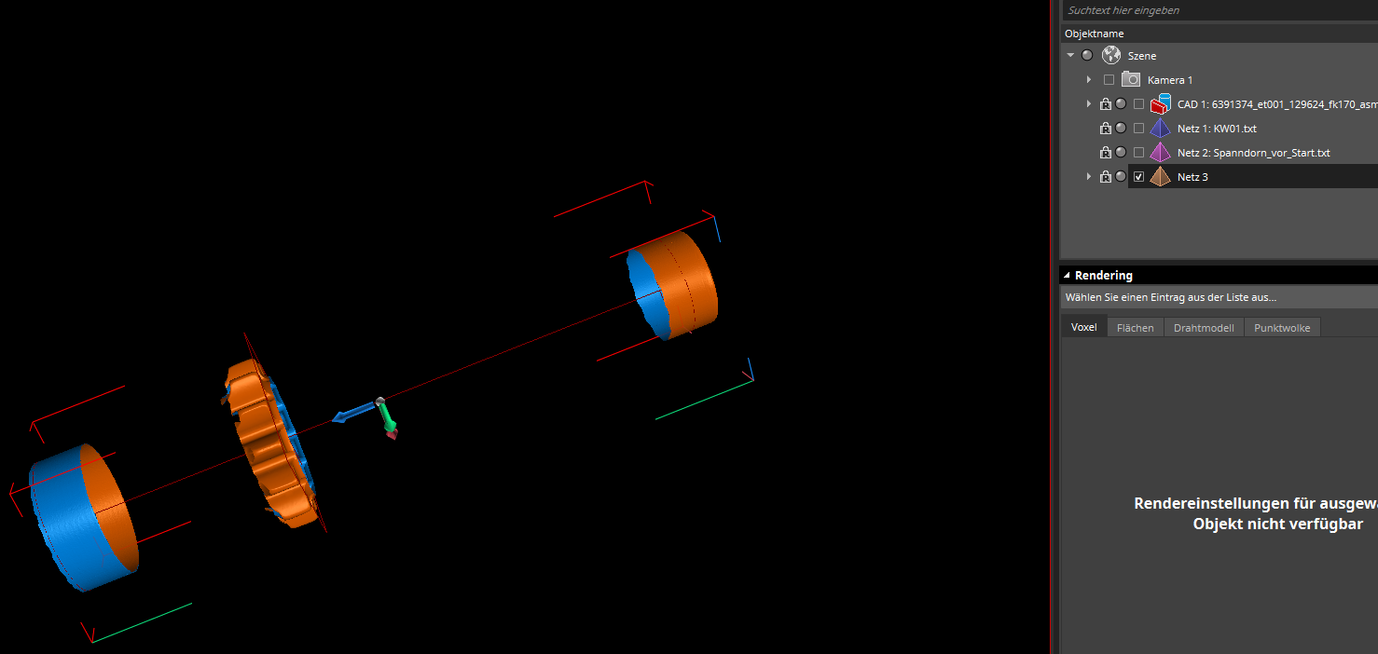
Prozessdetails 2. Fusionierung der beiden Punktewolken
Beschreibung / Herausforderungen | Screenshot Volume Graphics | Alternativen
Zusammenfassen der beiden Punktewolken zu einer Punktewolke; Hintergrund: so wirken Koordinaten-transformationen im Rahmen des Ausrichtens auf alle Punkte |  | Dieser Schritt könnte aus prozessualer Sicht bereits in der alicona-Software vor dem Dateiexport stattfinden; konnte aber zumindest im Rahmen der bisherigen Zusammenarbeit nicht von alicona integriert werden

Slide 8
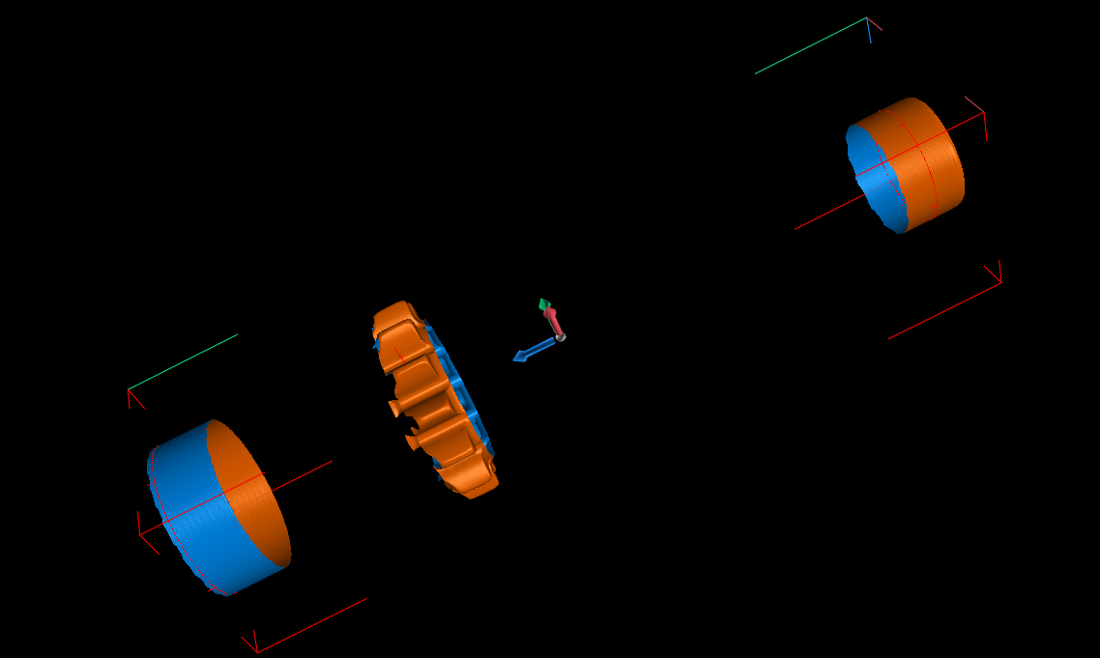
Prozessdetails 3. Grobausrichtung
Beschreibung / Herausforderungen | Screenshot Volume Graphics | Alternativen
Die Grobausrichtung bereitet die gemeinsame Punktewolke auf die Feinausrichtung vor; die bei der Feinausrichtung benötigten Geometrieelemente (Kreise) müssen in der richtigen Orientierung auf das Bauteil gelegt werden, da sonst Ovale/Elipsen entstehen Ansatz VG: einfitten jeweils eines Kreises die beiden Dornzylinder, gemeinsame Achse = Z-Achse |  | In VG gehört zur Grobausrichtung bereits auch die vorläufige Ausrichtung hinsichtlich Z-Nullpunkt und Verdrehung dazu, Details s. 4.; Alternativ: Best fit auf ein angepasstes CAD (z.B. nur der beiden Dornzylinder) oder Ausrichtung über einen eingefitteten Zylinder in einen der Dornzylinder
Rote Kreise auf den beiden Dornzylindern beachten

Slide 9
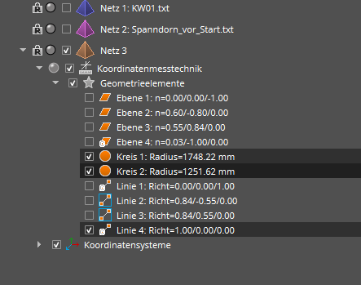
Prozessdetails 4. Feinausrichtung
Beschreibung / Herausforderungen | Screenshot Volume Graphics | Alternativen
Die Feinausrichtung dient nun der genauen messtechnischen Ausrichtung der gemeinsamen Punktewolke, um später korrekte Schnitte (senkrecht zur Bauteilachse, die die Dornachse repräsentiert) bereitstellen zu können |  | -
Details zu den Geometrieelementen und der Vorgehensweise s. Detailfolien

Slide 10
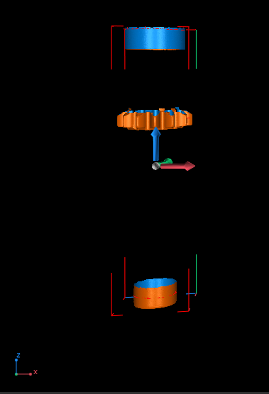
Prozessdetails 4.1 Raumausrichtung
Beschreibung / Herausforderungen | Screenshot Volume Graphics | Alternativen
Die Raumausrichtung definiert die Lage der Z-Achse; diese soll durch eine gemeinsame Achse der beiden Dornzylinder gebildet werden; Vorgehen hier erfolgt über 2 Kreise (einen pro Zylinder) und eine gemeinsame Gerad durch die Mittelpunkte dieser Kreise Vorgehen analog zur Grobausrichtung, aber nun mit sauber liegenden Kreisen |  | Hier können auch mehrere Kreise pro Zylinder etc. genutzt werden, auch abhängig von den Möglichkeiten in der Software; durch die sehr gute Formgenauigkeit der beiden Dornzylinder sind hier mehrere Varianten denkbar
Zu beachten ist, dass die Orientierung der Z-Achse immer identisch ist (Definition, welcher der beiden Dornzylinder in Z+ und welcher in Z- liegt)

Slide 11
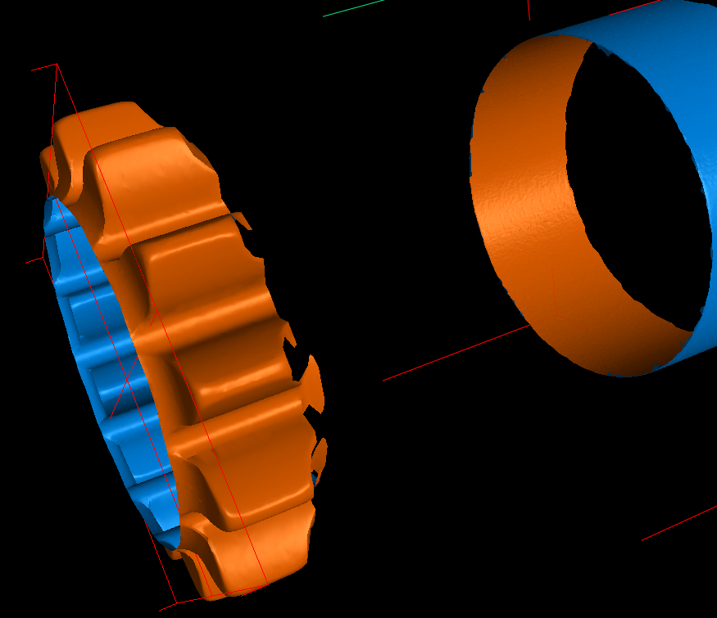
Prozessdetails 4.2 Nullpunkt
Beschreibung / Herausforderungen | Screenshot Volume Graphics | Alternativen
Durch die Raumausrichtung durch die Z-Achse (Dornachse) ist vom Ursprung des Koordinatensystems nur noch die Z-Koordinate offen, diese wird hier über eine Ebene auf der Verzahnung definiert (eingepasste Ebene über die VG Funktion) |  | Wenige, da nur auf dieser Seite der Verzahnung am alicona µCMM Punkte aufgenommen werden
Ebene: rot markiert

Slide 12
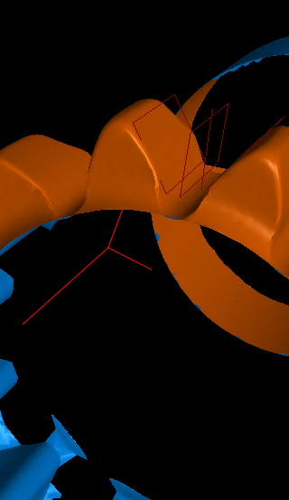
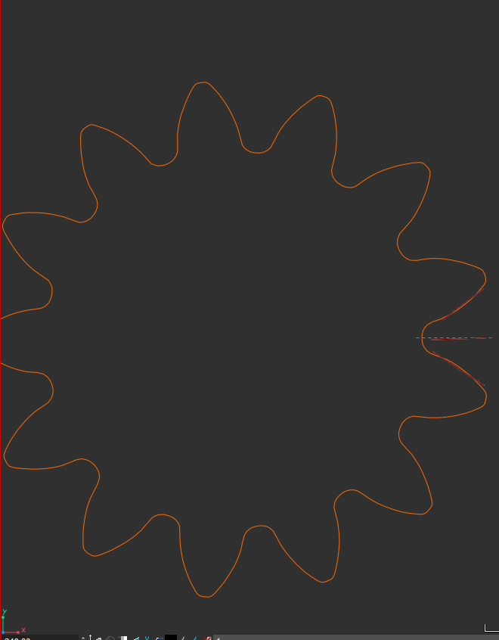
Prozessdetails 4.3 Drehung
Beschreibung / Herausforderungen | Screenshot Volume Graphics | Alternativen
Es fehlt noch die Definition des letzten Freiheitsgrades (Rotation um Z-Achse). Konzept hier: Bildung einer Symmetrieebene durch zwei Ebenen auf zwei Zahnflanken und Definition dieser Symmetrieebenenrichtung als Achse (hier: X-Achse) |  | Dieser Freiheitsgrad könnten auch über einen BEST-FIT gegen die bereits ausgerichtete CAD-Verzahnung erfolgen, dabei darf aber nur der Freiheitsgrad „Rotation um Z“ frei sein; ansonsten würde auch das Zentrum (Definition X=0 und Y=0) verändert werden

Slide 13
Fazit
Wichtig ist, dass die Bauteilachse (Innenzylinder) durch die Dornachse beschrieben wird und nach dieser ausgerichtet wird, um mögliche Exzenterfehler bzw. Taumel der Verzahnung zu dieser Achse entdecken und analysieren zu können
Viele messtechnische Elemente in klassischer Messsoftware sind in klassischen Programmiersprachen nicht enthalten, es müssen gemeinsam Alternativen erarbeitet werden (ICP könnte ähnlich einem BestFit sein)

